Slide 1

Воспитанники КГКП «Ясли-сад №3» акимата города Рудного
приняли участие в городском конкурсе рисунков
на асфальте «Бақытты балалық шақ»
Дошкольники
старшей группы №4
создали картину
«Я РИСУЮ МИР!!!»
Граф Дарья
Плотников Кирилл
Мамаева Настя
Шабакина Лера
Гальвер Дарья
Громада София
Дети старшей
группы №6
нарисовали картину
«СЛАДКИЙ ПРИЗ»
Брезговин Саша
Макарова Вика
Долматова Катя
Рыжиков Кирилл
Воспитанники ГПП №5
создали картину
«СОЛНЕЧНАЯ СТРАНА»
Исаева Амина
Сумжанов Арнур
Бармалюк Александра
Тисленко Данил
Сандовский Матвей

Slide 2
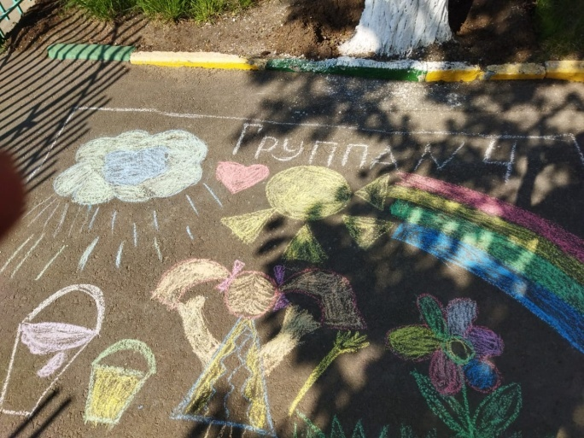
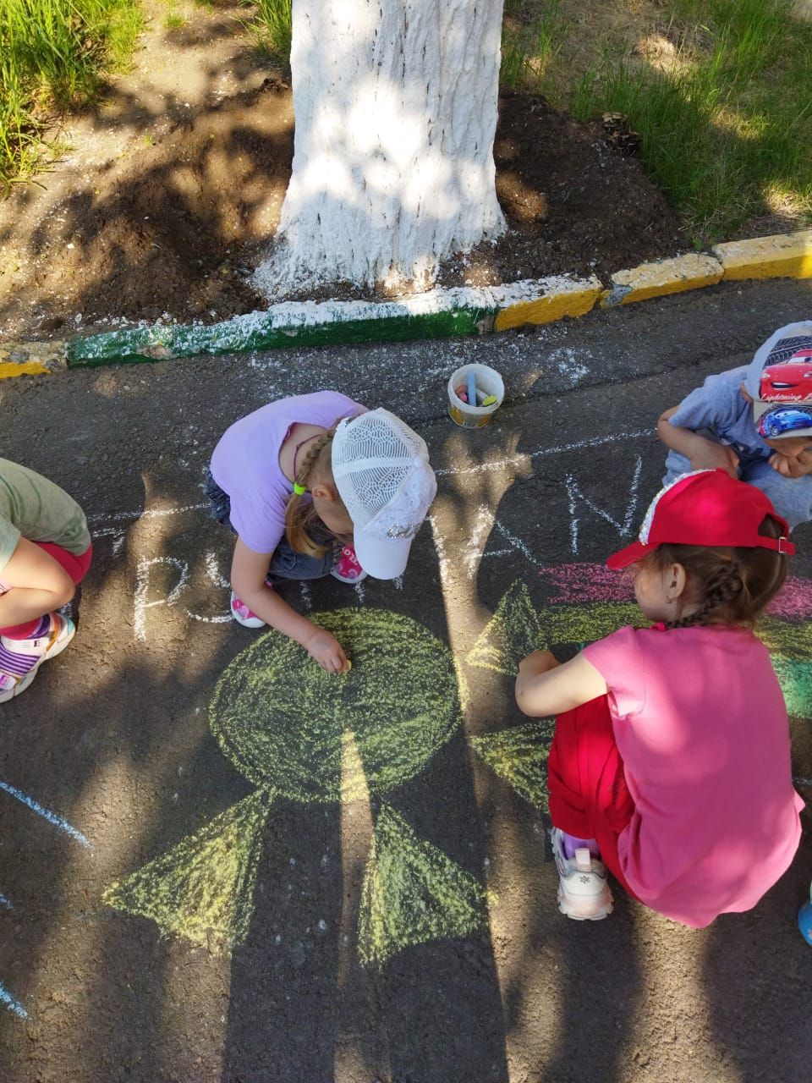
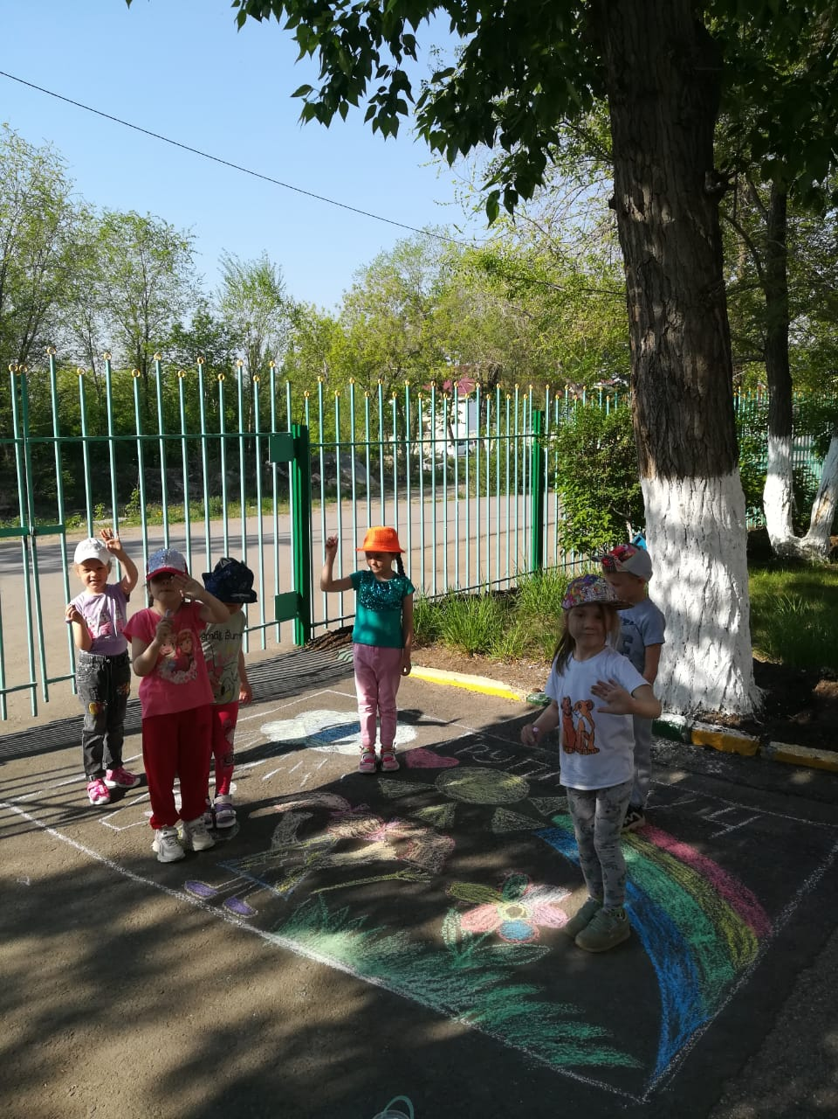
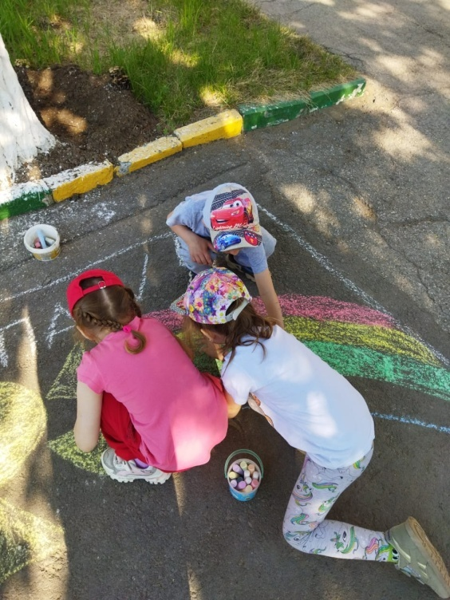
Группа №4
«Непоседы»
Воспитатель:
Иванова Татьяна Михайловна

Slide 3
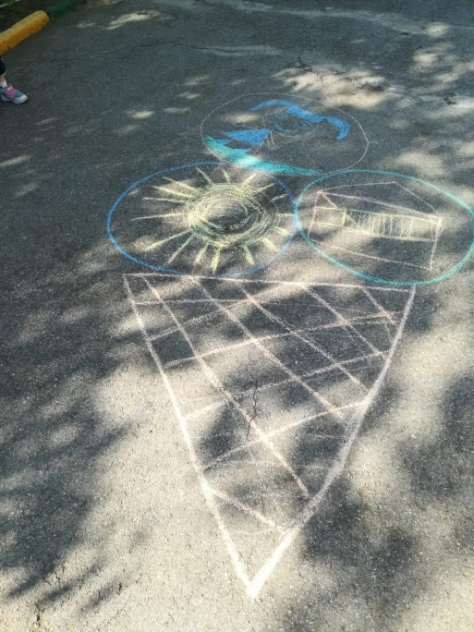
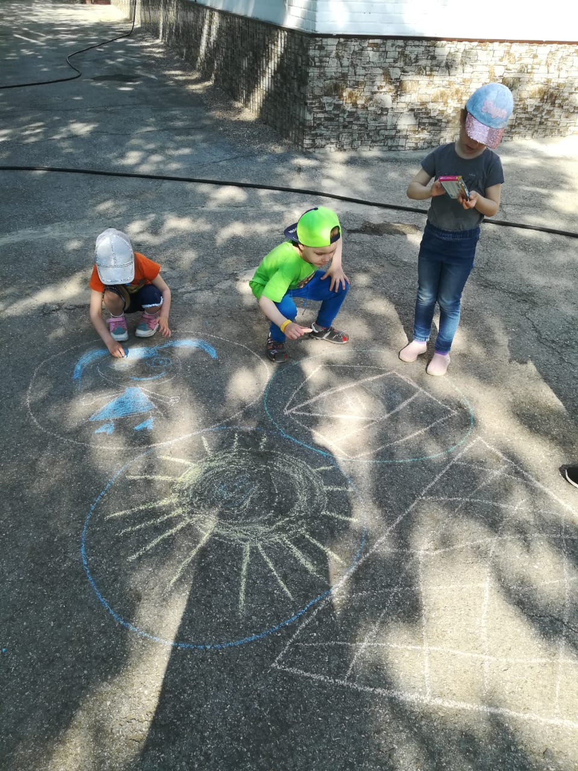
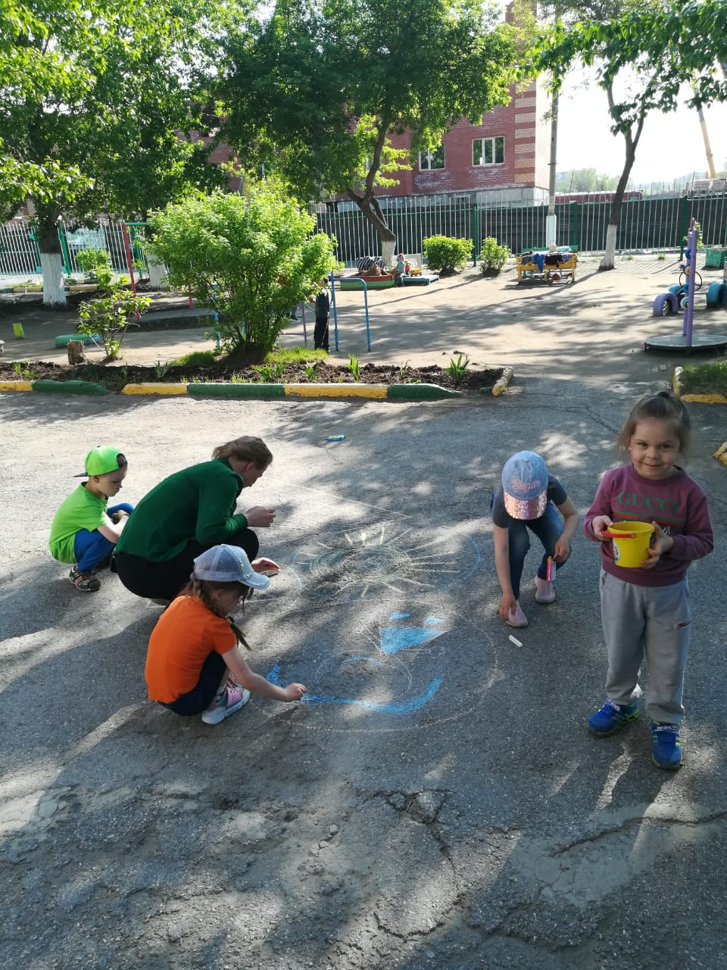
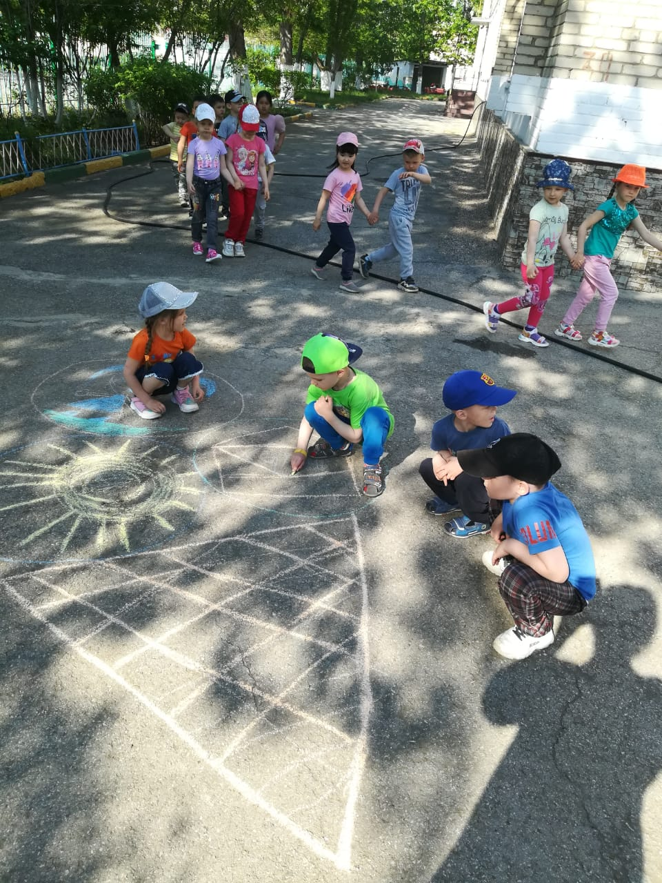
Группа №6
«Сказочная страна»
Воспитатель:
Батт Виктория Викторовна

Slide 4
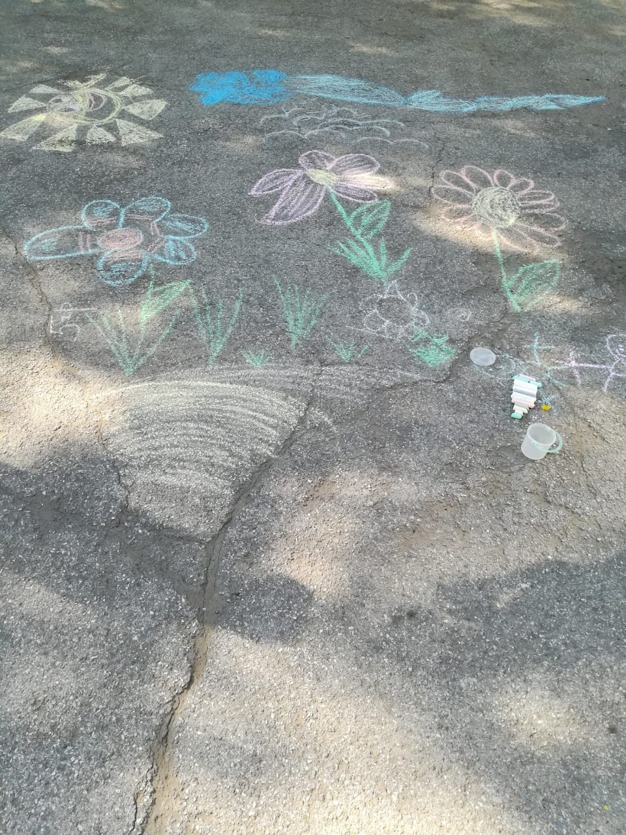
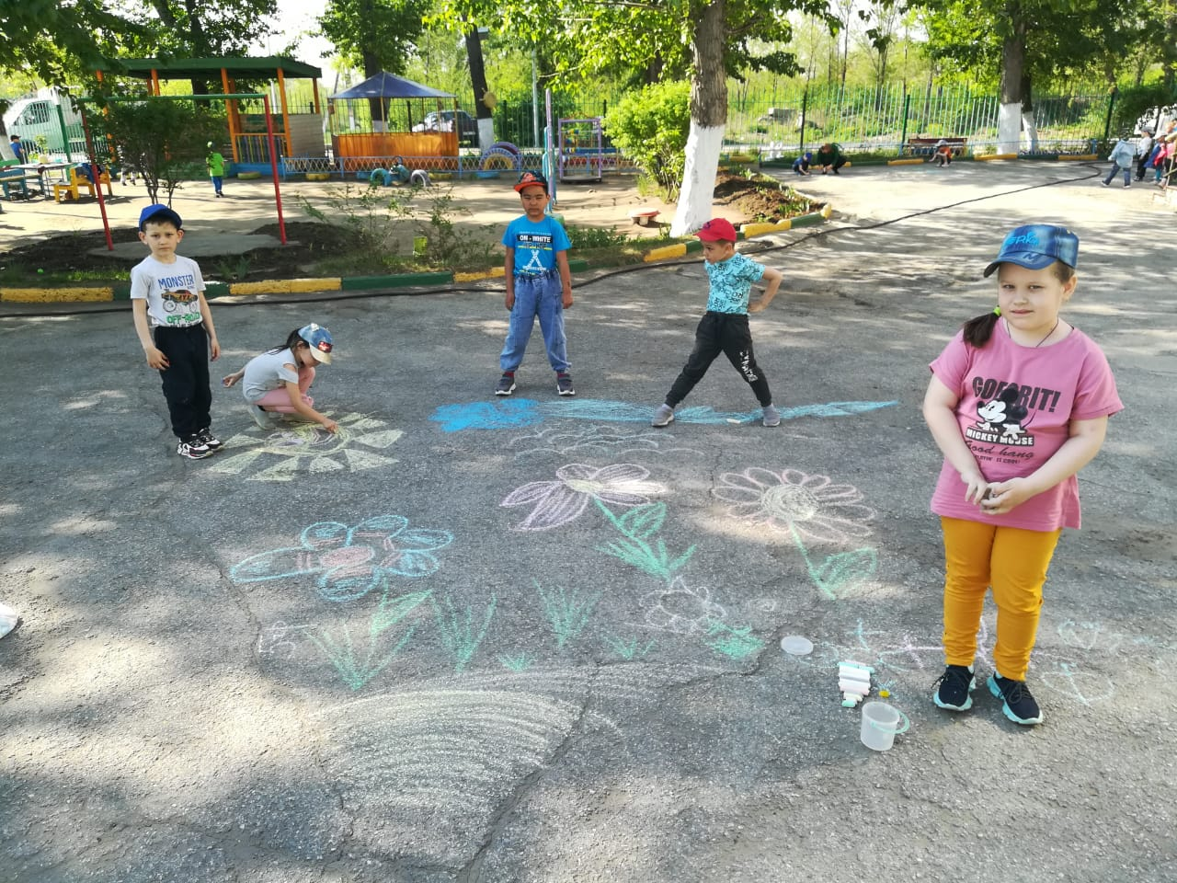
Группа №5
«Знайки»
Воспитатель:
Косьмина Виктория Сергеевна

